Slide 1
Semantische Beziehungen in Texten mit Word2Vec
und der Vergleich zwischen allgemeinen und domänenspezifischen Korpora als Trainingsdaten

Slide 2
Agenda

Slide 3
Motivation und Problemstellung
Vergleich unterschiedlicher Korpora als Trainingsdaten
Ziel: passende Trainingsdaten für jeweilige Anwendung finden/benützen

Slide 4
Word2Vec

Slide 5
Daten und Vorverarbeitung
Trainingsdaten: > Milliarden Wörter
Gesamte Wikipedia Daten
Teilkorpus über Technologie/PC/Internet

Slide 6
Daten und Vorverarbeitung
SAX-Parser
Artikel
Klassifikator
PERL-Skript
bereinigter Tech-Artikel
Artikel
bereinigter Tech-Artikel
Technologie Daten
Wikipedia Daten
Artikel
bereinigter Tech-Artikel
Artikel

Slide 7
Wikipedia-Korpus
Große Menge an Daten (2,9 Mrd. Wörter)
Gute Qualität der Artikel
Breite Menge an Themen
Semantische Ähnlichkeit: Skip-gram >> CBOW
Hierarchical softmax: gut für seltene Wörter
Negative sampling: niedrigdimensionale Vektoren

Slide 8
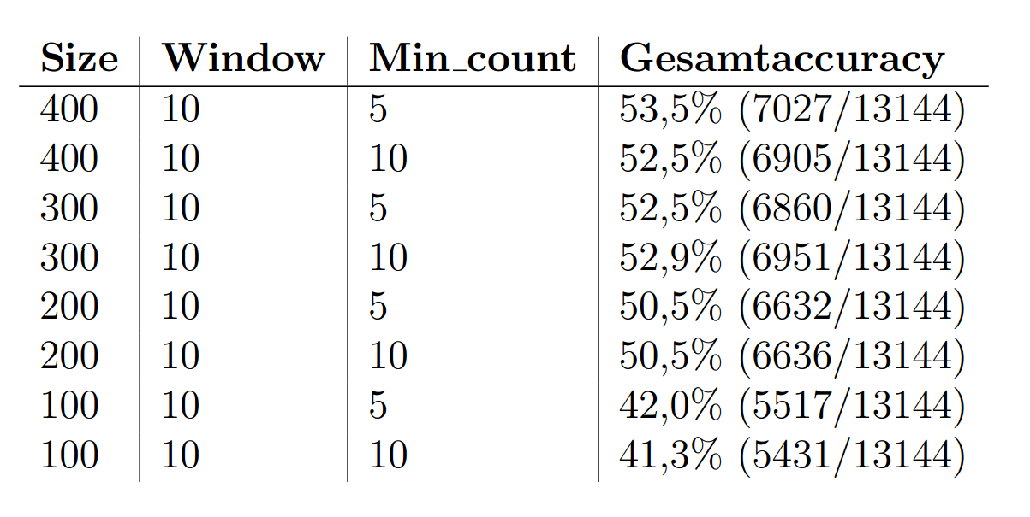
Wikipedia-Korpus

Slide 9
Experimente

Slide 10
Fazit und Ausblick

Slide 11
Vielen Dank für die Aufmerksamkeit

